Slide 1

ШҚО, Жарма ауданы, «Жаңғызтөбе орта мектеп-балабақша кешені» КММ-сі
АҚПАРАТТЫҚ-КОММУНИКАЦИЯЛЫҚ
ТЕХНОЛОГИЯЛАР
Информатика пәні мұғалімі:
Султанова Әсемгүл Бекайдарқызы

Slide 2
Бүгінгі үйренетініміз:
Электронды почта туралы түсінік;
Электронды почтаға тіркелу.
Электронды пошта-
Электронная почта
E-mail
Кел, ойланайық!
Интернет деген не?

Slide 5
Электронды почта жәшігінің адресі былай көрсетіліп жазылады:
kadajnuraj5@gmail.com
dias_2010@mail.kz
kadajnuraj5
Тұтынушы немесе қолданушының аты
dias_2010
gmail.com
Почталық қызметтің
немесе сервер атауы
mail.kz
@-арнайы символ

Slide 7
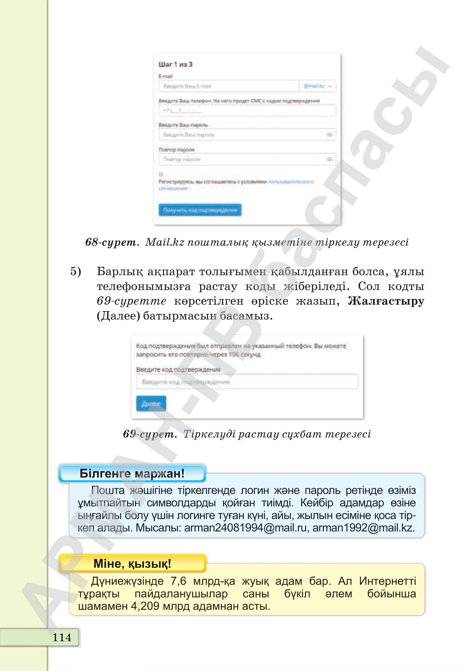

Slide 8
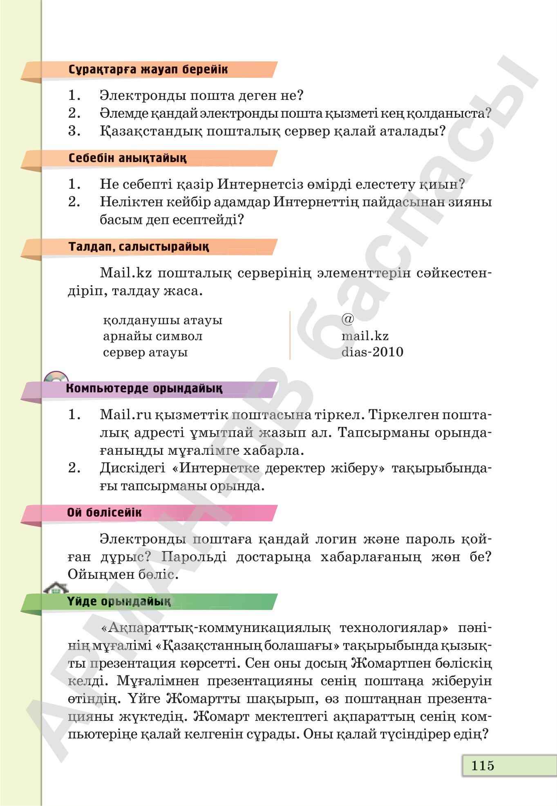
https://learningapps.org/watch?v=py2bpznx320

Slide 9
Назарларыңызға
рахмет!

